Slide 1
Открытый урок в 4 классе «А» ГБОУ СОШ № 49 по курсу ОРКСЭ модуль «Светская этика». Тема: «Духовные традиции многонационального народа России». Учитель: Благова Н.А.

Slide 2
Эпиграф:
«Есть слово - и оно едино.
Россия».
К.Д.Бальмотн

Slide 3
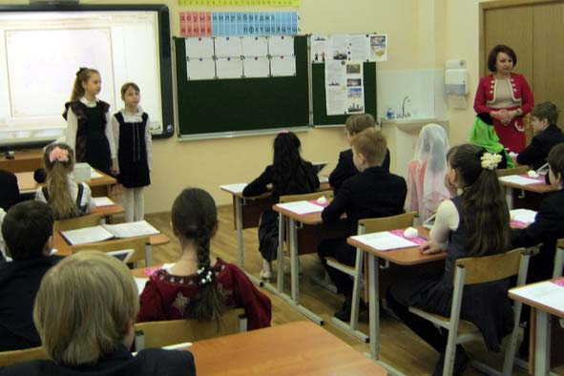
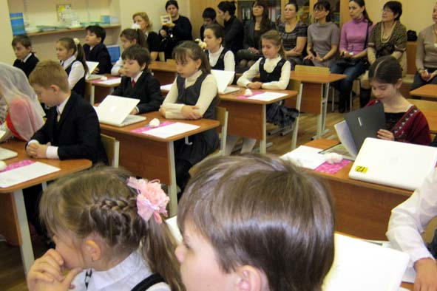
1. Организационный момент.
Вступительное слово учителя.
Приветствие.
Ведущие урока:
Коваль Виолетта и
Королькова Ксения.

Slide 4
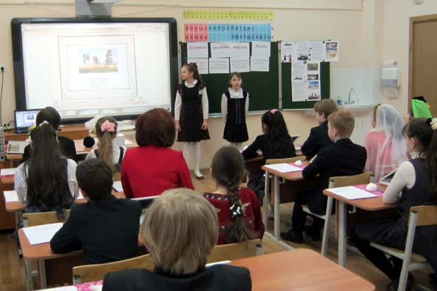
2. Объявление темы урока.
Постановка задач урока.
Анимация.

Slide 5
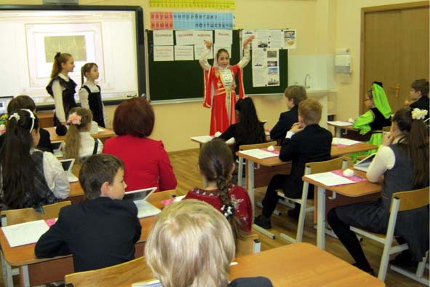
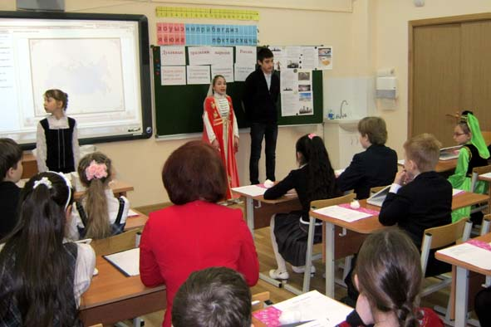
3.Творческий отчёт Болтукаевой Айшат
и её брата Ибрагима.
Рассказ о традициях чеченского народа.

Slide 6
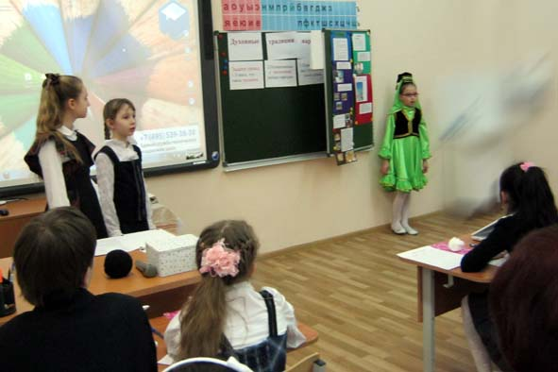
Творческий отчёт Мухтяровой Зухры.
Традиции татарского народа.

Slide 7
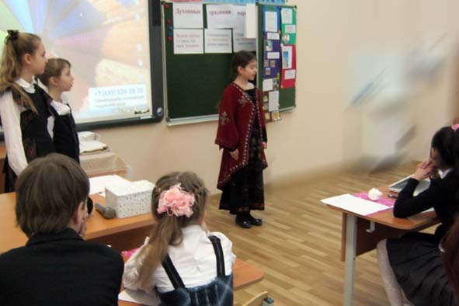
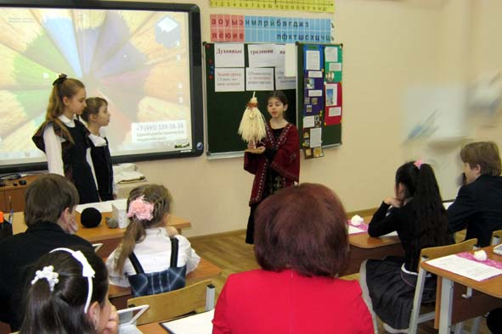
Творческий отчёт Гергая Мариам.
Традиции грузинского народа.

Slide 8
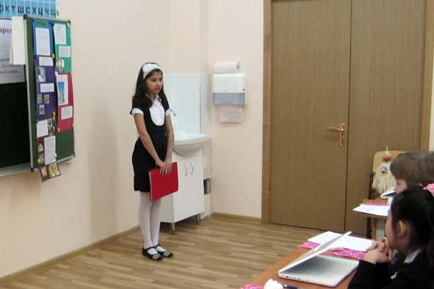
Творческий отчёт Керимхановой Амины.
Традиции народа Северного Кавказа.

Slide 9
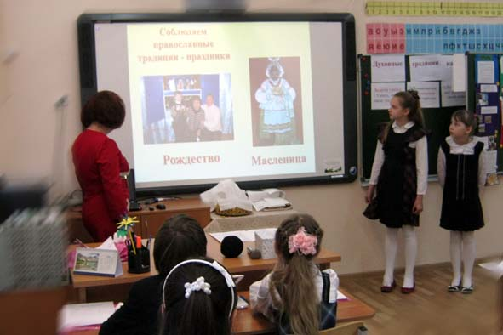
4. Домашнее задание учителя –
презентация «Традиции моей семьи».

Slide 10
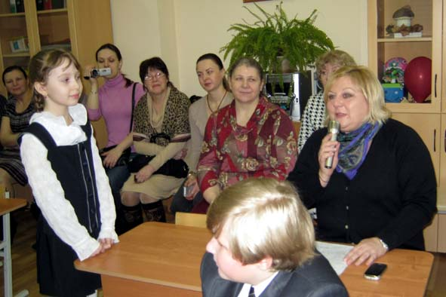
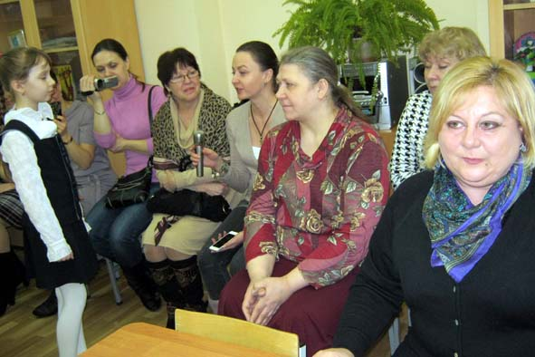
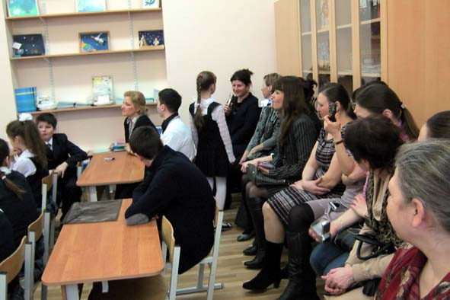
5.Интервью с гостями урока:
«Вспомните и назовите
традицию своей семьи».

Slide 11
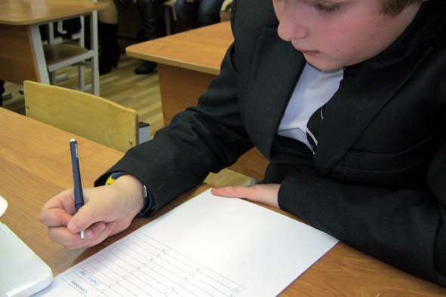
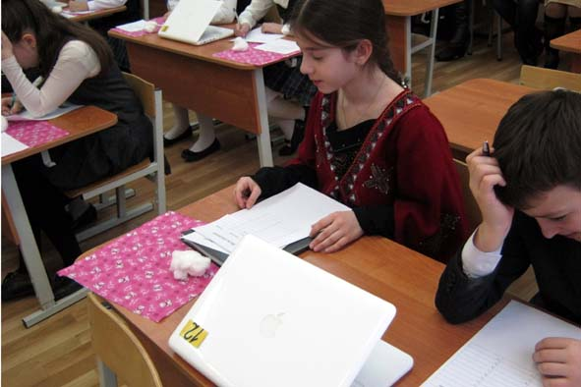
6. Работа с таблицей.
Подводим итог: о каких традициях
народов России узнали?

Slide 12
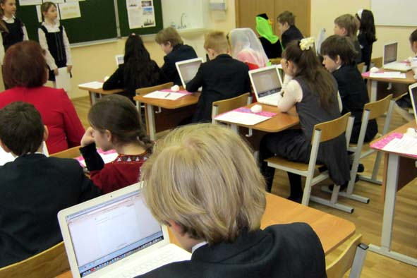
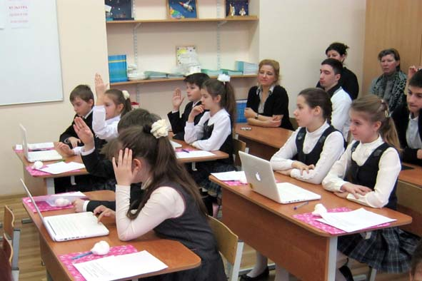
7. Работа на компьютерах.
Тренажёр по теме урока.

Slide 13
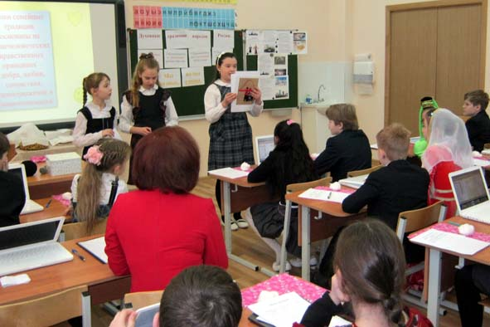
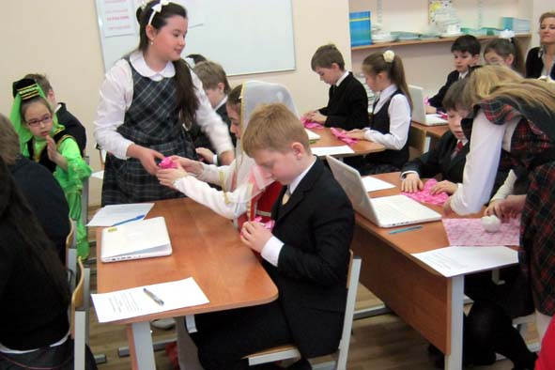
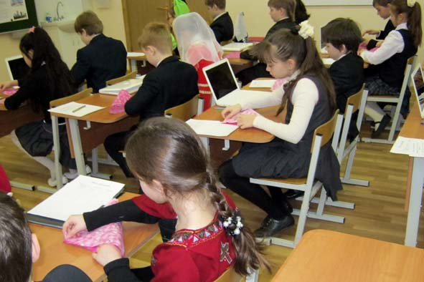
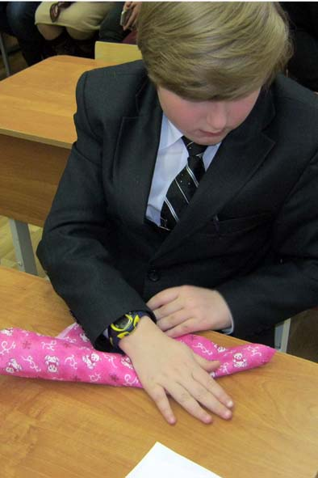
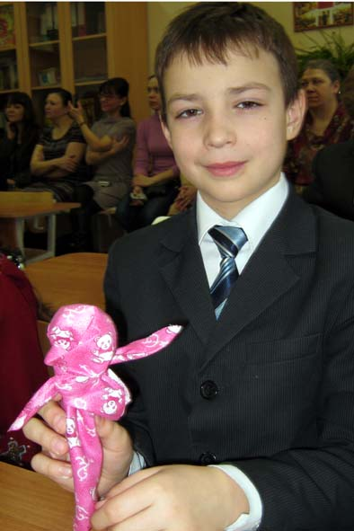
8. Мастер-класс Свиридовой Алёны:
«Традиционная русская
кукла-оберег».

Slide 14
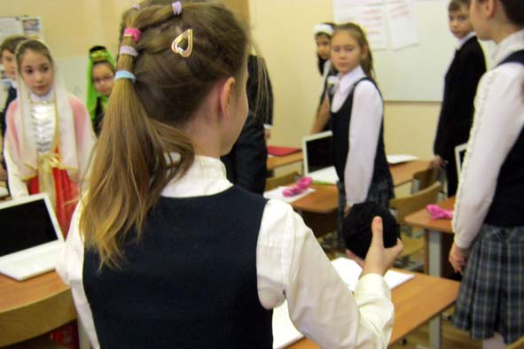
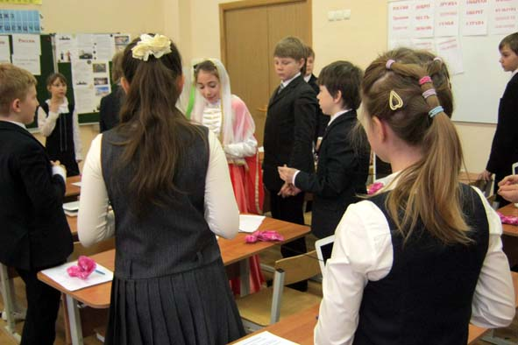
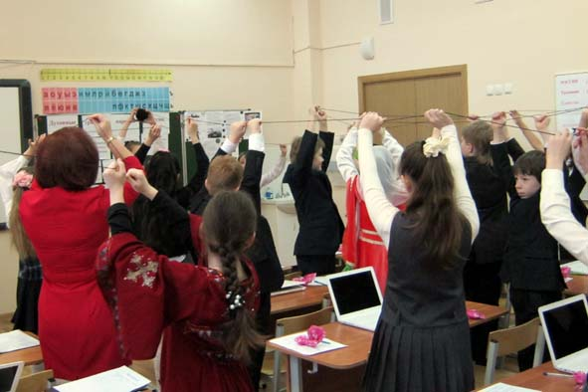
9. Игра «Паутинка»:
передавая клубок друг
другу по цепочке
ученики называют
одно важное слово,
прозвучавшее на уроке.

Slide 15
Главный вывод урока:
«Мы разные,
но мы едины».

Slide 16
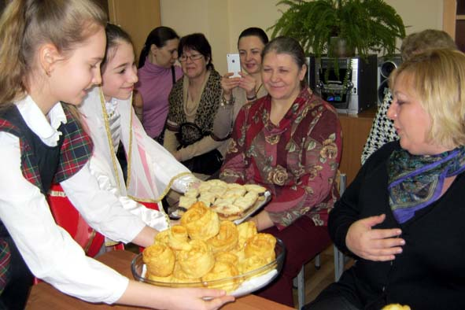
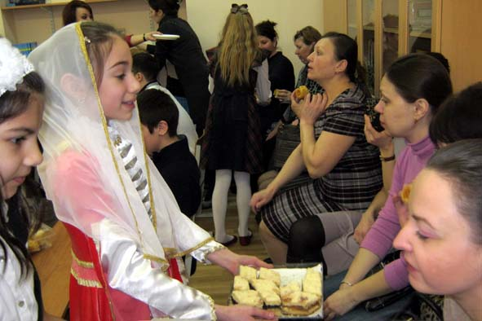
10.Заключение.
Традиция каждой семьи –
угощений гостей.

Slide 17
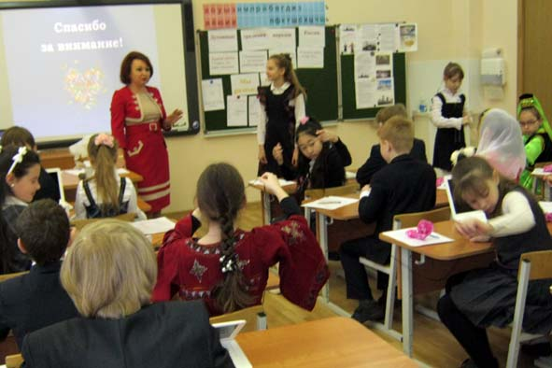
Спасибо за внимание!

